Slide 1

UML的工具
组长：童欣
组员：吴自强 陈雅菁 陈婧唯 刘震 张天颖

Slide 2
Rational Rose
Rational Rose 是Rational公司出品的一种面向对象的统一建模语言的可视化建模工具，它的出现就是为了对UML建模的支持。
它不是单纯的绘图工具，它专门支持UML的建模，有很强的校验功能，还支持多种语言的双向项目，它比较受欢迎的特征是它提供反复式发展和来回旅程的能力。
从使用的角度分析，支持使用多种构件和多种语言的复杂关系建模；利用双向项目技术可实现迭代开发；支持大型、复杂的项目；与GUI完美结合带来的方便性，使得它成为绝大多数开发人员的首选。
但是Rose对数据库的开发管理和数据库端的迭代不是很理想。Rose现在已经退出市场，不过仍有一些公司在使用。IBM推出了Rational Software Architect来替代Rational Rose。

Slide 3
Power Designer
Power Designer开始是对数据库建模发展起来的一种数据库建模工具，知道7.0版本才开始支持面向对象的开发，后来引入了对UML的支持。
Power Designer 对UML的支持不尽人意，使用它来进行UML的开发的人并不是很多，但是不可否认的是，使用UML分析，Power Designer可以生成代码，并对Sybase的产品、C++、Java、VB、C#有很好的支持。

Slide 4
Star UML
SU是一款开放源代码的UML开发工具是由韩国公司主导开发出来的产品，可以直接从Star UML网站下载。
Star UML发展快、灵活、可扩展性强。
1.可绘制UML的常用图。
2.完全免费。
3.多种格式。
4.双向工程。
5.支持XML。
6.可以读取导入Rational Rose生成的文件。
7.支持23种Gof模式，以及3种EJB模式。

Slide 5
01
visio的简介
02
visio的配置和安装
03
使用visio建模

Slide 6
visio的简介
Office Visio，是VISIO公司在91年推出的用于制作图表的软件（现在微软收购）
在早期它主要用作：商业图表制作，后来随着版本的不断提高，新增了许多功能。大多数图形软件程序依赖于艺术技能。

Slide 7
visio的简介
Office Visio便于IT和商务专业人员就复杂信息、 系统和流程进行可视化处理、分析和交流的软件。可促进对系统和流程的了解，深入了解复杂信息并利用这些知识做出更好的业务决策。
使用Visio可视方式传递重要信息就像打开模板、将形状拖放到绘图中以及对即将完成的工作应用主题一样轻松。

Slide 8
visio的简介
*visio的应用领域
软件设计、项目管理、建筑、机械、通信等
*visio图示的目标对象通常是
开发者
项目管理人员
科研人员
客户群
……
*目的是让更多的人能理解图示表达的含义

Slide 9
问题一
？
问题一：
Title
作为UML建模工具需要拥有哪些功能？请至少列出三个。

Slide 10
visio的简介
visio作为UML建模工具所具备的功能：
1、绘图
2、存储
3、一致性检查
4、对模型进行组织
5、导航
6、写作支持
7、代码生成
8、逆向项目
9、集成
10、支持多种象层和开发过程
11、文档生成
12、脚本编程

Slide 11
visio的简介
*
Office Visio 有两种独立版本：
Office Visio Professional 和 Office Visio Standard。
Office Visio Professional 与 Office Visio Standard的基本功能相同，但前者包含的功能和模板是后者的母集。Office Visio Professional 提供了数据连接性和可视化功能等高级功能，而 Office Visio Standard 并没有这些功能。
*
Office Visio 提供了各种模板：
业务流程的流程图、网络图、工作流图、数据库模型图和软件图，这些模板可用于可视简化业务流程、跟踪项目和资源、绘制组织结构图、映射网络、绘制建筑地图以及优化系统。

Slide 12
visio的简介-历史
*
Visio最初属于Visio公司，该公司成立于1990年9月，起初名为Axon。原始创始人杰瑞米（Jeremy Jaech）、戴夫（Dave Walter）和泰德·约翰逊均来自于Aldus公司，其中杰瑞米（Jeremy Jaech）、戴夫（Dave Walter）是Aldus的原始创始人，而泰德是Aldus公司的PageMaker for Windows开发团队领袖。

Slide 13
visio的简介-历史
公司更名为Shapeware。同年11月，它发布了他们公司的第一个产品：Visio。
1992
1995年，8月18日，Shapeware发布Visio 4，这是一个专门为Windows95开发的第一个应用程序。
1995
1995
11月，Shapeware将公司名字更改为Visio1。
2000年1月7日，微软公司以15亿美元股票交换收购Visio。此后Visio并入MicrosoftOffice一起发行。
2000

Slide 14
visio的简介-版本
Visio 1.0
Visio 2.0
Visio 3.0
Visio 4.0
Visio 4.1
Visio 4.5
(标准版, Lite, 家庭版)
(标准版,
科技版)
(标准版,
科技版)
(标准版,
专业版, 科技版)
Visio 5.0
Visio 2000
Visio 2002
VEA 2003
Office Visio 2003
(标准版, 专业版,
科技版)
(6.0; 标准版, 专业版, 科技版, 企业版), 随后在微软收购Visio后升级至SP1
(10.0; 标准版,
专业版)
Visio 企业框架版 2003(基于Visio 2002并包含Visual Studio .NET 2003 企业框架版)
(11.0; 标准版,
专业版)
VEA 2005
Office Visio 2007
Office Visio 2010
Office Visio 2013
Office Visio 2016
Office Visio for 企业框架版2005 (基于 Visio 2003 并包含Visual Studio 2005 Team Suite 及 Team Architect )
(12.0; 标准版,
专业版)
(14.0; 标准版,
专业版, 白金版)

Slide 15
visio的简介-选择visio的理由
理由一 ：可视化
使用Office Visio 中的各种图表类型，可以有效地对流程、资源、系统及其幕后隐藏的数据进行可视化处理、分析和交流。使用新增的“入门教程”窗口，可以快速查找最近使用过的模板和文档。通过查看增强的缩略图预览，可以轻松确定要使用的模板。使用 Office Visio Professional，从“入门教程”窗口的新“示例”类别中打开与数据连接的示例图表，以了解如何创建和设计自己的图表。

Slide 16
visio的简介-选择visio的理由
理由二 ：信息集成
Visio通过将图表与不同源中的信息集成来提高工作效率。
将数据与图表集成可以将不同源中复杂的可视信息、文本信息和数字信息组合在一起。数据连接图表提供了数据的可视上下文，以及创建系统或流程的完整画面。使用 Office Visio Professional 中新增的数据链接功能，可以更轻松地将图表链接到各种数据源中的数据。使用新的自动链接向导可使图表中的所有形状与数据相关联。

Slide 17
visio的简介-选择visio的理由
理由三 ：保持图表更新
保持图表最新，减少手动重新输入数据的工作。
我们不必担心 Visio 图表中的数据过期。通过使用 Office Visio Professional 新增的数据刷新功能，或安排 Office Visio 自动定期刷新图表中的数据，可以刷新图表中的数据。通过使用新增的“刷新冲突”任务窗格，可以轻松处理数据更改时可能会出现的数据冲突。
理由四 ：处理和操作
通过显示图表中的数据，对复杂信息进行可视化处理和操作。
使用Visio可视化图表中的数据，以便轻松理解数据并高效地处理结果。将任一图表中的数据以文本、数据栏、图表和颜色代码的形式显示，所有这些操作都要使用Visio中新增的数据图形功能。

Slide 18
visio的简介-选择visio的理由
理由五 ：数据透视关系图
使用数据透视关系图分析数据、轻松跟踪趋势、标识问题和标记异常。
使用Visio中的新数据透视关系图模板，可以在显示数据组和合计的分层窗体中可视化和分析业务数据。深入了解复杂数据、使用数据图形显示数据、动态创建不同的数据视图，并更好地了解复杂信息。将数据透视关系图插入到任意 Visio 图表，以提供有助于跟踪流程或系统进度的标准和报表。连接到包括 Microsoft Office SharePoint Server、Microsoft Office Project 和 Microsoft Office Excel 在内的各种数据源，以生成数据透视关系图。通过以数据透视关系图的形式在这些程序中生成可视报表，更有效地跟踪和报告在 Office SharePoint Server 和 Office Project 中管理的资源和项目。

Slide 19
visio的简介-选择visio的理由
理由六 ：更快创建图表
通过使用 Visio 连接形状更快地创建图表。
使用新的自动连接功能，只需单击一次，即可使得 Office Visio 自动连接、分发和对齐图表中的形状。只需将形状拖动到绘图页，并将其置于其中一个蓝色箭头（这些箭头显示在绘图页中某个形状上）上即可；Visio 会执行其余的操作。

Slide 20
visio的简介-选择visio的理由
理由七 ：交流复杂信息
使用新模板和形状交流复杂信息。
借助 Office Visio 中新增和增强的模板和形状，可以通过更多方式进行可视化交流。例如，在 Office Visio Professional 中，使用新增的 ITIL（IT 基础设施库）模板绘制 IT 服务 流程图，或使用价值流图模板创建基于精益方法的图表并使制造流程图可视化。并且，在新的 Office Visio 帮助窗口中，可以找到有关处理新的和现有 Visio 图表类型的信息。通过它可以直接从 Visio 中轻松搜索整个 Microsoft Office Online 网站，以获取问题的答案、提示和技巧及更多模板。

Slide 21
visio的简介-选择visio的理由
理由八 ：更有效传递信息
使用具有专业外观的图表有效地传达信息。
使用新的“主题”功能，可以为整个图表选择颜色或效果（文本、填充、阴影、线条以及连接线格式），从而设计出具有专业外观的 Visio 图表。可以从 Visio 附带的内置主题中选择，也可以创建自己的自定义主题。Office Visio 使用的内置主题与其他 Microsoft Office system 程序相同。因此，如果在 Visio 图表中应用 Microsoft Office Word 文档和 Microsoft Office PowerPoint 演文稿所用的内置主题，它们都能够相互匹配，这样，相互使用文件就变得更加简便。另外，使用新增的三维工作流形状（该形状就是使用新增的内置 Visio 主题功能设计的）可以设计更动态的工作流。

Slide 22
visio的简介-选择visio的理由
理由九 ：共享
使用图表交流并与多人共享图表。
提供对重要组织数据的最经济的访问：首先使用 Office Visio 将数据制作成可轻松共享的安全图表，然后可以在 Windows Internet Explorer 中进行查看（需安装有免费的 Visio Viewer），或者在 Microsoft Office Outlook 中预览。在新增的“信任中心”中，调整所有 Microsoft Office system 程序（包括 Visio）的安全和隐私设置。对于没有安装 Visio 或 Visio Viewer 的访问群体，可以将图表另存为网页、JPG 文件或 GIF 文件。甚至可以将 Visio 图表另存为PDF 格式和 Microsoft XPS文件格式，以使其更具可移植性，并可供更多访问群体使用。

Slide 23
visio的简介-选择visio的理由
理由十 :自定义
以编程方式自定义 Office Visio并创建自定义的数据连接解决方案。
可以根据特定行业的情况或独特的组织要求，通过编程方式或与其他应用程序集成来扩展 Office Visio。可以开发自己的自定义解决方案和形状，也可以使用 Visio 解决方案提供商提供的解决方案和形状。通过使用 Office Visio Professional 的“软件和数据库”类别中的模板，可以使用 Visio 图表实现自定义解决方案的可视化，这些图表包括数据流和 Windows 用户界面图表等。
通过 Office Visio Professional 和Visio 绘图控件，可以创建自定义的数据连接解决方案，以便在任何上下文中连接和显示数据。您可以通过编程方式控制 Office Visio 中的多个新增功能，包括连接到数据源、将形状链接到数据、以图形方式显示链接数据、使形状自动互相连接（自动连接）、监视和筛选鼠标拖动操作以及应用主题颜色和主题效果。在 Microsoft 开发人员网络 (MSDN) 上和 Visio 软件开发工具包 (SDK) 中，可以找到 Office Visio 中与开发人员相关的所有新增功能的更多信息。

Slide 24
visio的简介-选择visio的理由
Office Visio 2010 新特性
Visio 2010包含以下新的改进: 创建图表更加容易、更多查找形状、实时预览功能、自动调整大小、自动调整间距、增加Visio服务、流程管理、增强SharePoint支持、新的图形及更好的兼容性。

Slide 25
visio的简介-选择visio的理由
Office Visio 2013 新特性
通过新的 Visio 可轻松创建多功能的专业性图表，帮助您整理复杂信息并使之变得富有意义。
更直观地创建图 — 包括新的和更新的形状和模具、改进的效果以及主题。
通过将形状链接到实时数据，使您的图变得更具有动态效果，然后在 SharePoint 中通过 Visio Services 与他人进行共享 — 即使他们未安装 Visio 也不例外。
通过新的共同创作功能简化团队合作。

Slide 26
visio的简介-选择visio的理由
Office Visio 2016 新特性
在未来制作图表时享受图示化的乐趣
您可从26 个新样板中挑选，样板内含用于分析、艺术、庆典、表情、运动等更多项目的图示。
建立Word 文件不受限
在Word 文件中自动新增图案和中继资料。接着，自订文件以建立程序指导方针和操作手册。
*
*

Slide 27
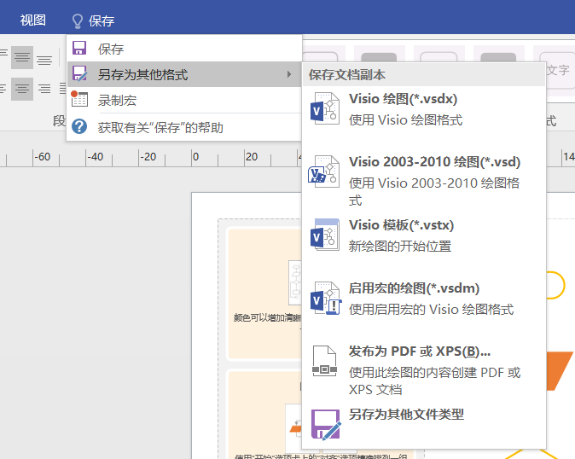
visio的简介-亮点功能
Tell Me 小帮手，将可解答超过800 项的命令需求。
只要在窗格中输入关键字，相关的功能就会直接展现在下方的清单中，并且可以直接点选操作。 这项功能可以免除不熟悉工具列的烦恼。

Slide 28
visio的简介-亮点功能
连结资料简单
在Visio 中，可以将图表连结到常见的外部资料来源去呈现更精准的数据，如Excel、Active Directory、SharePoint 和SQL Server。我们可在Visio 中描绘一组组合线，并将它连结至不同的实际营运资料。资料连结图表可自动更新，且将会有不同于以往的图像、符号及颜色，来凸显与旧版的差异。
Visio 2016 快速嵌入功能，让大家都能更简易的去连结资料，像图表、计画和流程。只要按一下，Visio 即能够自动侦测资料来源、输入资料、连结并建构图像。再透过简单一步骤的资料连结，图表就能整合成仪表板，随时掌控进度和实际表现。

Slide 29
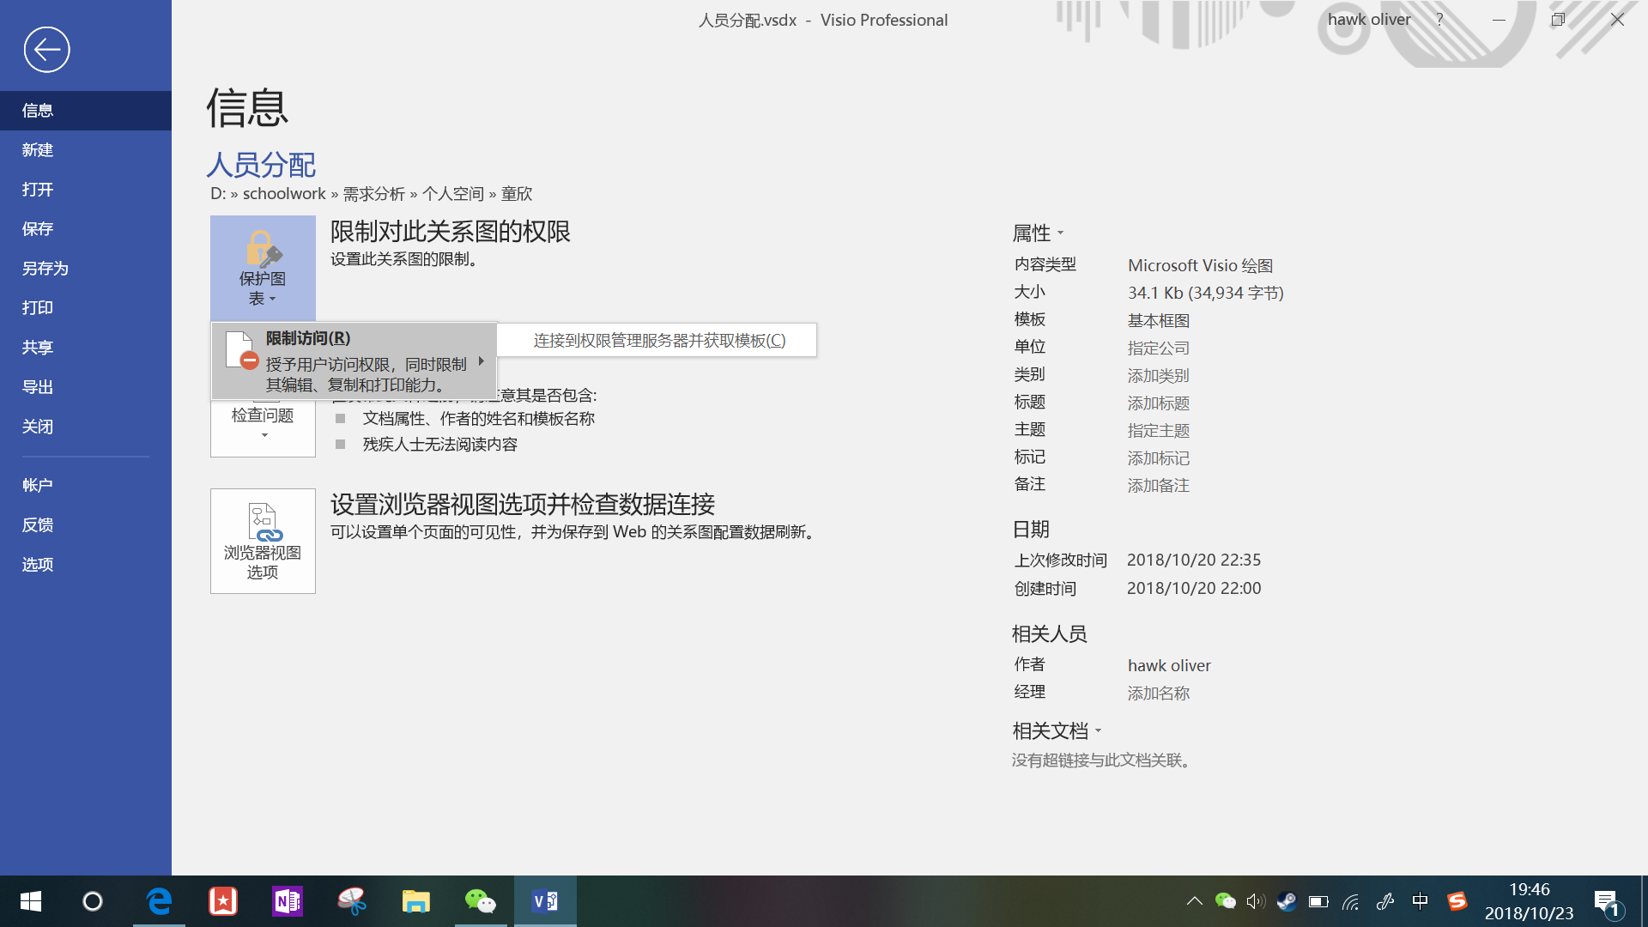
visio的简介-亮点功能
协同合作超安心
这个时代，协同合作变得比以往都来得重要，我们的工作中也常会出现需要与他人共同合作才能完成的任务，但是，这也意味着资料需要更进一步的保护。
Visio 2016 现在支援资讯权限管理系统(IRM)，让你可以管理每个用户的使用权限。

Slide 30
01
visio的简介
02
visio的配置和安装
03
使用visio建模

Slide 31


visio的配置和安装
首先下载Office Visio Professional安装包，进入安装向导界面，如图：
安装visio过程中显示的是office图标，这是因为visio是microsoft产品。但是visio不是office组件，就是不包含在office里面的，独立的产品。

Slide 32
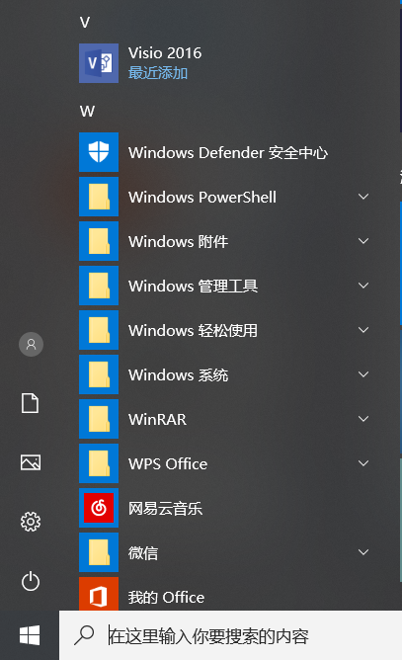
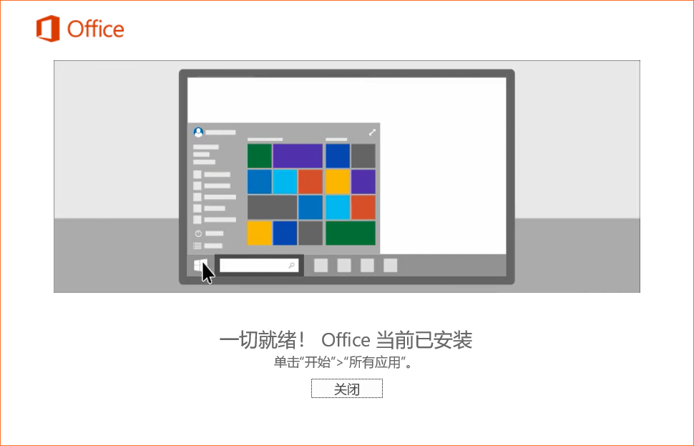
visio的配置和安装
安装完了visio2016以后，这里会提示关闭，选择关闭即可。就可以打开visio文件了。

Slide 33
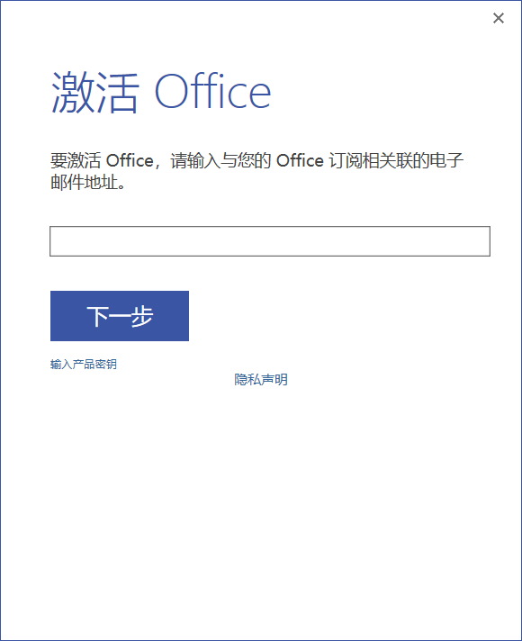
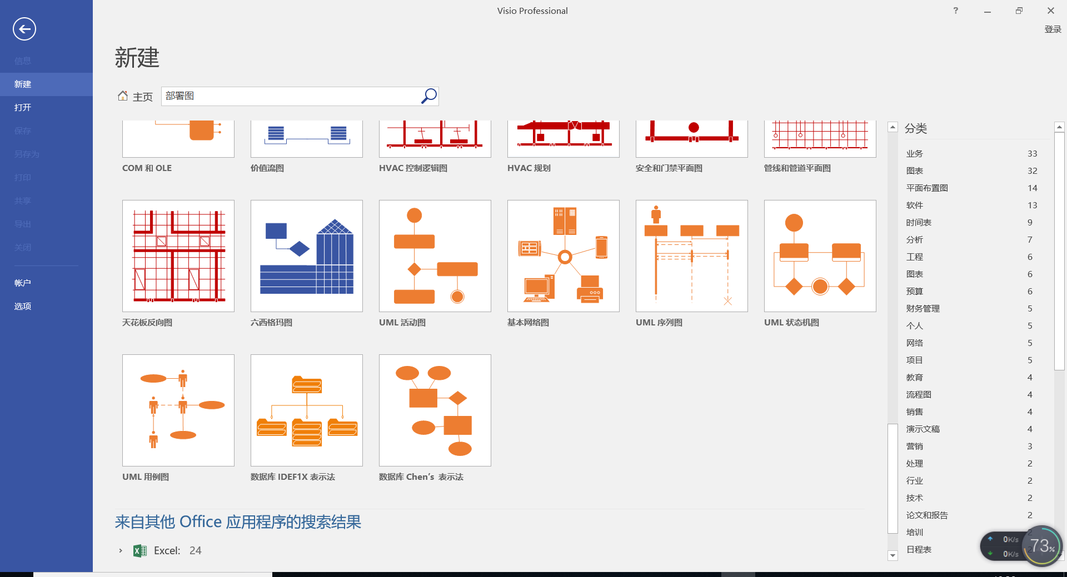
visio的配置和安装
激活Office之后，就可以开始使用visio了，可以直接选择模板新建uml的图

Slide 34
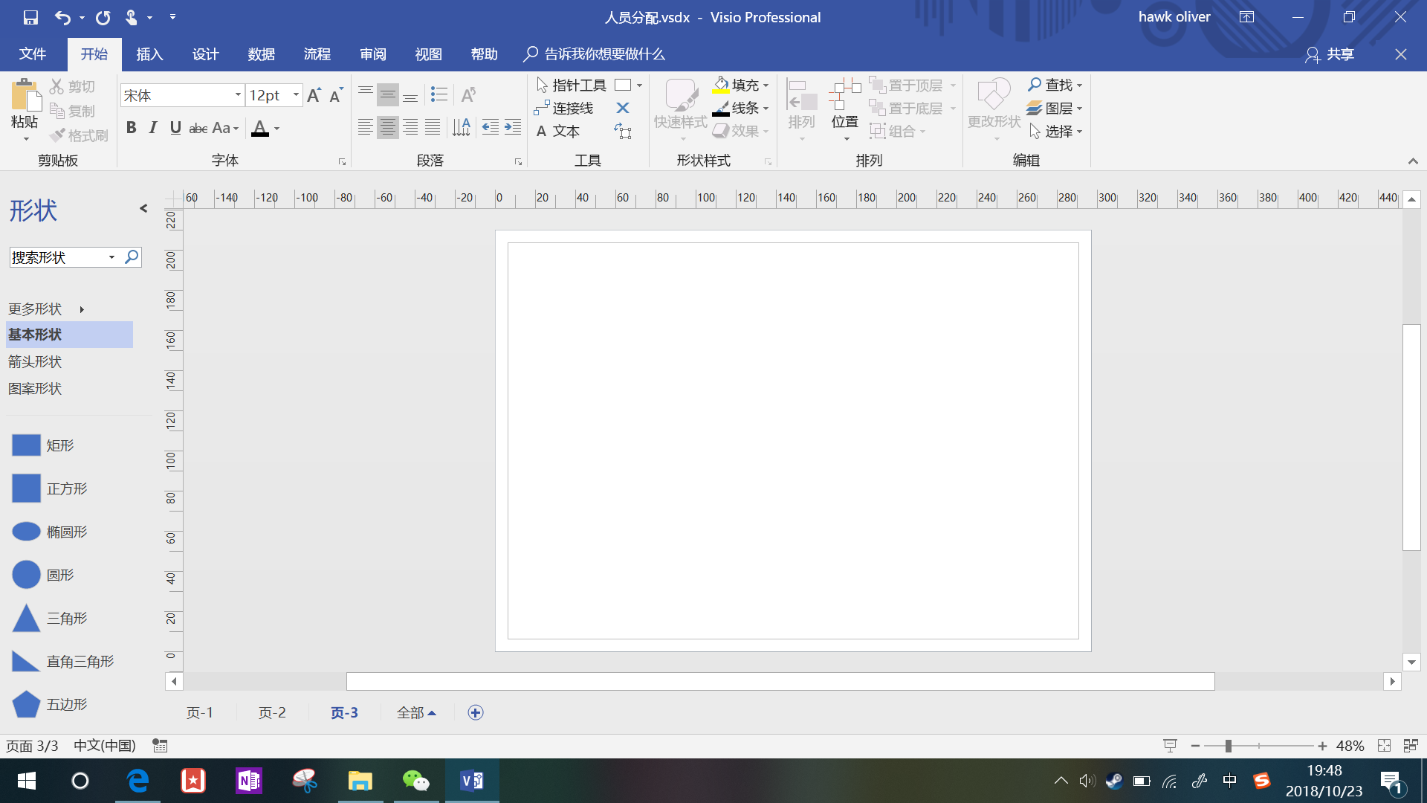
visio的配置和安装
然后你就可以看到visio的设计窗口了

Slide 35
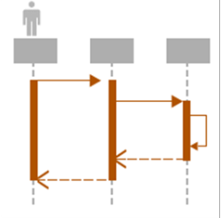
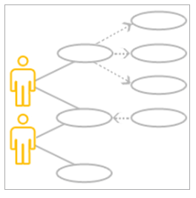
问题二
？
问题二：
下面两个图分别是UML的什么图。
Title
UML序列图表示类，组件，子系统或参与者的实例之间的消息序列
UML用例图，表示系统或类的功能，
以演示系统的外部交互

Slide 36
01
visio的简介
02
visio的配置和安装
03
使用visio建模

Slide 37
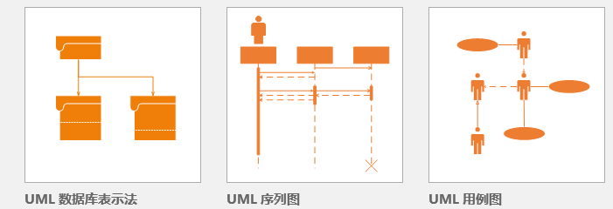
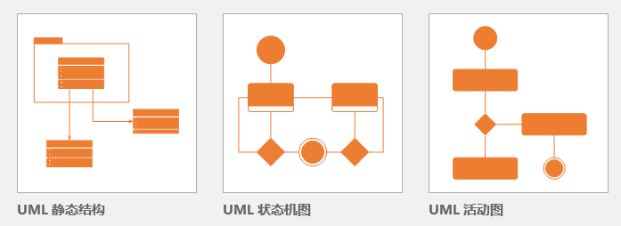
使用visio建模
Visio 2013 和 Visio 2016 专业版有几种图表类型的UML 2.0版本的模板：
1、数据库建模图
2、序列图
3、用例图
4、类图
5、状态机图
6、活动图

Slide 38
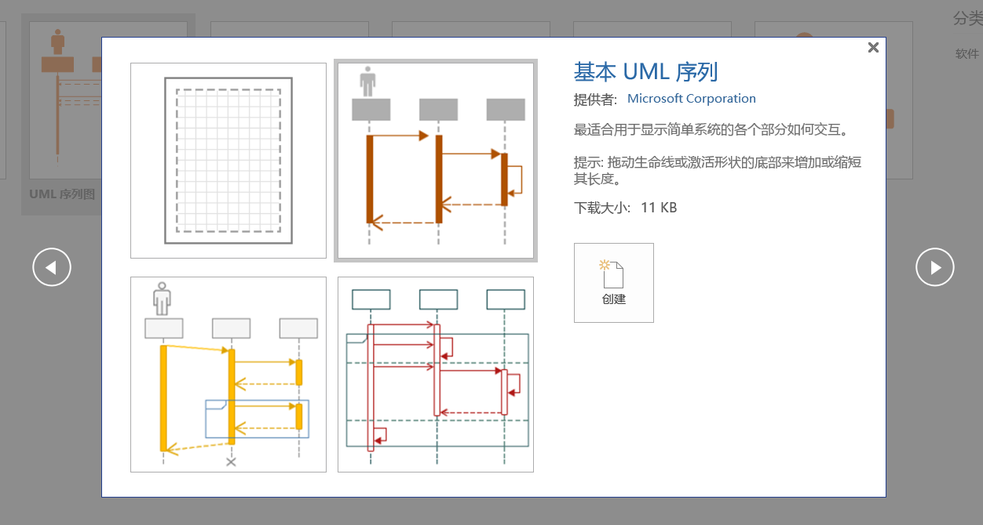
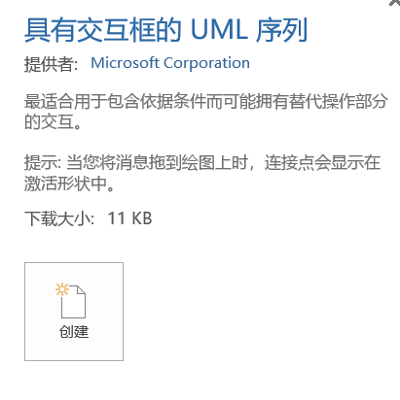
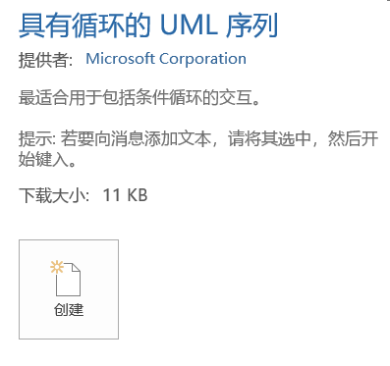
使用visio建模
以序列图为例，我们可以直接点击模板，选择并构建你想要的UML模型，十分方便快捷。

Slide 39
使用visio建模
在 Visio 2013 和 Visio 2016，形状是未锁定和更加灵活，以便您可以根据需要更改它们的行为。绘图更容易自定义，但仍能够满足 UML 2.4 标准。

Slide 40
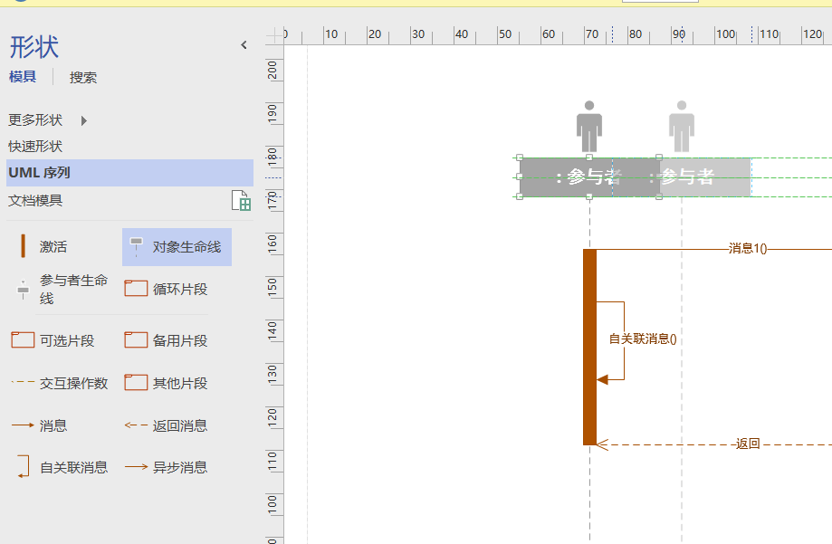

使用visio建模
使用形状
生命线 为每个参与者，参与者生命线形状和为每个系统组件对象生命线形状拖动流程中。
将生命线拖入相应位置时，使用绿色对齐参考线，以帮助我们相对于其他生命线形状来排列和设置间隔。
要使日程表加长或缩短，单击生命线上用虚线标记的时间行，然后向上或向下拖动底部端点。
双击每个生命线的标题框，输入名称或标题。

Slide 41
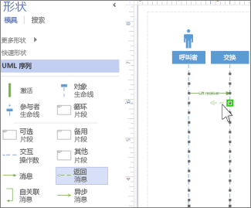
使用visio建模
邮件 拖动消息形状或交互形状来表示邮件或其他生命线之间的交互。
将开始端点连接到发送消息的生命线，然后将头端点拖至接收消息的生命线。
双击消息形状创建文本框，键入消息。
使用“异步消息”形状可以显示何时操作可能不会立即发生。
当我们将消息形状拖至绘图画布上时，各条生命线会显示连接点，以帮助我们将消息端点粘附到每条生命线。当端点粘附到连接点时，端点处显示一个绿色圆形。拖动完成时连接点将消失。

Slide 42
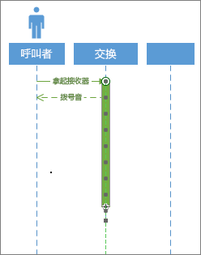
使用visio建模
激活 将激活条形状拖至生命线可以显示何时对象或参与者处于活动过程中。
向上或向下拖动激活条的端点，可以使其长度调整到我们需要的长度。

Slide 43
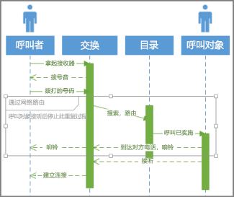
使用visio建模
片段 如果一个或多个交互构成循环，或需要要结束交互满足一个条件，请在一个片段形状将这些交互围。
对于基本重复交互，可以使用“循环片段”。
对于 if-then 流程或交互，可以使用“备用片段”形状， 它有两个部分，让您可以显示可选的交互。
使用“交互操作数”形状可以显示满足某个条件时所发生的交互。
将片段形状拖至相关的交互。使用片段形状上的尺寸控点确保它围住了所有相关的交互。
双击片段形状的标题角，为该片段围住的流程添加标题或简短说明。在标题角下方，单击“[参数]”提示（如果您要输入将结束该进程的条件）。

Slide 44
使用visio建模
UML 2.5
使用下面的 UML 2.5 模板。转到文件>新建>类别>软件和数据库，然后选择下列操作之一：
UML组件
UML通信
UML部署

Slide 45
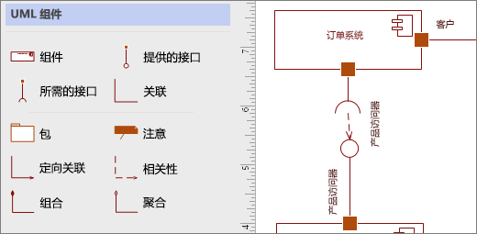
使用visio建模
UML组件
点击UML组件后，选择空白模板或三个初学者图表的其中一个。当你已选择所需的模板时，请单击创建。
你会看到图表旁边的形状窗口。如果看不到它，转到视图>任务窗格，并确保已选中了形状。如果仍然看不到它，单击展开形状窗口按钮 左侧。
在视图选项卡上，确保选中连接点旁边的复选框。这将启动连接形状时，将显示点的连接。
现在，拖动要从形状窗口图到页面中包含的形状。若要重命名文本标签，请双击标签。

Slide 46
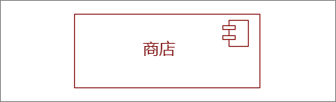
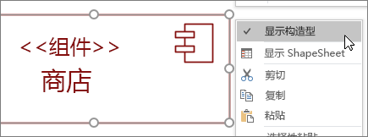
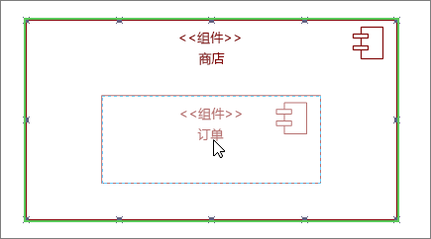
使用visio建模
组件形状
使用时间
在你的系统或应用程序，每个功能单元使用组件形状。
显示或隐藏构造型
右键单击要显示或隐藏构造型标签的形状。
子系统
你可以使用作为子系统形状包含其他组件的组件形状。只需调整其大小以越多，并放在其上方的其他组件。当你看到绿色的突出显示时，请松开。从较大的形状上的该点将充当容器，，然后将随其一起移动形状较小。
提示: 如果一个组件消失后将其拖动到另一个组件的顶部，然后将其置于顶层通过按 CTRL + SHIFT + F。

Slide 47
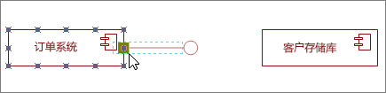
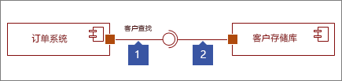
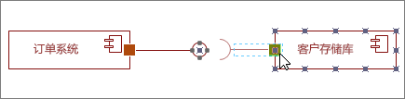
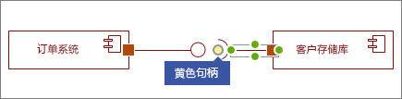
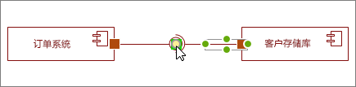
步骤 1
将提供的接口形状拖到页上，并与连接点的端口方块对齐。您知道当您看到该连接点四周绿色的突出显示时，它已连接
使用visio建模
接口形状
步骤 2
将所需的接口形状拖到页上，并与连接点的端口方块对齐。您知道当您看到该连接点四周绿色的突出显示时，它已连接。
使用
1、如果要将指定的类/接口实现，使用提供接口形状。
2、当你想要对类/接口指定依赖项，使用所需的接口。
步骤 3
要连接两项提供和所需界面在一起，首先选择所需的接口形状。然后查找黄色控点。
步骤 4
拖动黄色控点连接和提供界面

Slide 48
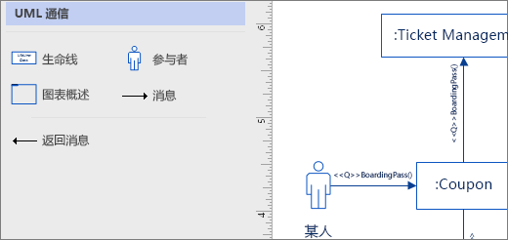
使用visio建模
UML通信
选择空白模板或三个初学者图表的其中一个。如果你想要的方式显示生命线之间的交互表示生命线的协作，请务必在的左下角中选择初学者图表。
单击“创建”。
你会看到图表旁边的形状窗口。

Slide 49
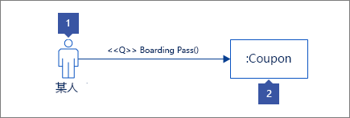
使用visio建模
参与者和生命线形状
使用
1、将参与者形状拖动到页面后，以代表用户或外部系统的角色。
2、将生命线形状拖动到每个表示的单个参与者的命名元素的页面。

Slide 50
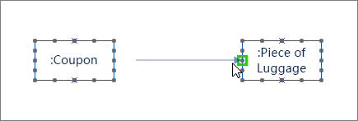
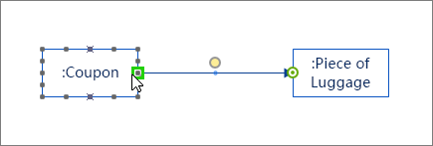
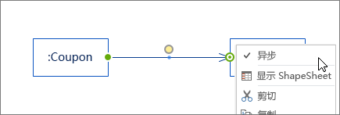
使用visio建模
为消息的生命线之间的交互
步骤 1
将消息形状拖动到页面，并粘附到另一个形状上的连接点的一端。您知道其粘附连接点周围的绿色正方形时。
步骤 2
执行相同的另一端的邮件，以便它还粘附到的连接点。您知道其粘附围绕点绿色的突出显示时
步骤 3
如果希望能够异步消息，请右键单击，然后选择异步。执行该操作将更改为一个打开的已关闭的箭头。

Slide 51
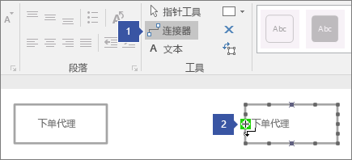
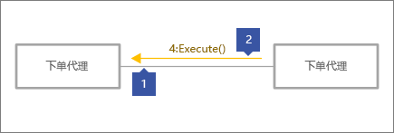
使用visio建模
通过显示生命线之间的交互生命线的协作
步骤 1
在开始选项卡上，单击连接线工具 (1)。 将鼠标指针悬停在某个生命线形状的连接点，直到您看到绿色的突出显示 (2)。
概述
首先使用连接线工具连接生命线。
然后，使用邮件和返回消息形状以显示生命线之间的交互。

Slide 52
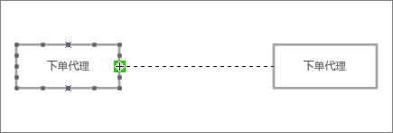
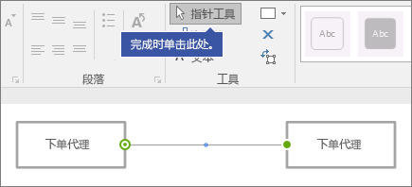
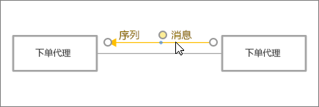
使用visio建模
步骤 2
单击，然后从绿色的突出显示连接点拖到另一个生命线形状上，直到您看到与此类似突出显示。
步骤 3
完成后，单击指针工具连接生命线形状。
步骤 4
拖动另一种消息形状，使它是并行到其他行。

Slide 53
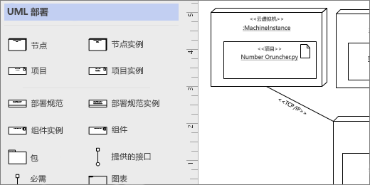
使用visio建模
UML部署
选择空白模板或三个初学者图表的其中一个。
当你已选择所需的模板时，单击创建。

Slide 54
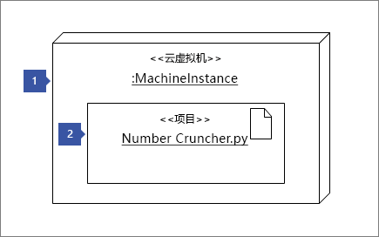
使用visio建模
节点实例和项目
使用
1、如果要将指定的运行时间计算或物理设备实例，请使用节点实例形状。
2、将项目实例形状内部部署的项目的节点实例形状。

Slide 55
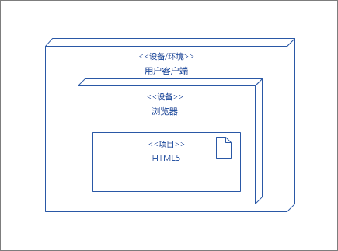
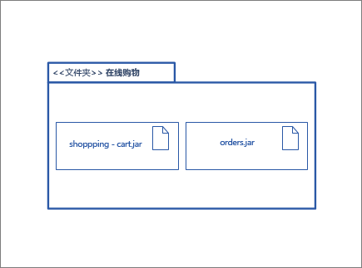
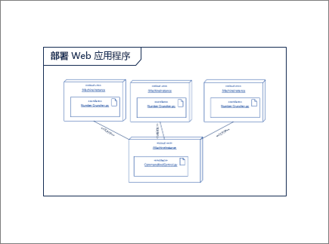
使用visio建模
其他容器形状
程序包形状
当你需要表示使用程序包形状包含元素，如文件夹。
分层节点
当你想要向其显示在层次结构嵌套在每个其他节点形状
图概述
当你想要括起的所有形状的框架，使用图表概述形状
UML 部署模具中有可用的其他容器形状。它们类似于节点实例形状。也就是说，放置它们的顶部的形状后，形状粘附，而与容器会移动。以下是一些最常用的容器形状部署图：

Slide 56
问题三
？
问题三：请简述双向工程是什么？
Title
一种在描述系统的架构或设计和代码的模型之间进行双向交换的机制：正向工程（代码生成）是指从模型直接生成一个代码框架；逆向工程是分析java代码，然后将其转换到模型的类的过程。

Slide 57
使用visio建模
UML 模型资源管理器在哪里？
在早期版本的 Visio UML 图表，还会使用模型资源管理器。使用模型资源管理器所做的图表已锁定禁止编辑和一些格式。在 Visio 2013 和 Visio 2016 专业版，则没有模型资源管理器。只需拖动形状从模具提供。形状是未锁定和更加灵活，因此如果需要，你可以更改它们的行为，绘图，还有更多自定义的但它们仍能够满足 UML 标准。

Slide 58
图表名称中的专业名词
Visio 图表模板中涉及到的专业名词缩写如下：
事件驱动的流程链 | EPC | Event-driven Process Chains
IT基础架构库 | ITIL | Information Technology Infrastructure Library
全面质量管理 | TQM | Total Quality Management
供暖，通风和空调 | HVAC | Heating, Ventilation and Air Conditioning
计划评审技术 | PERT | Program/Project Evaluation and Review Technique
业务流程建模与标注 | BPMN | Business Process Modeling Notation
功能建模 | IDEF0 | ICAM DEFinition method（Function Modeling）
规范与描述语言 | SDL | Specification and Description Language
轻量目录访问协议 | LDAP
组件对象模型 | COM
对象连接与嵌入 | OLE | Object Linking and Embedding
信息建模 | IDEF1X | ICAM DEFinition method（Information Modeling）
统一建模语言 | UML | Unified Modeling Language

Slide 59
资料来源
参考资料
《UML基础、建模与设计教程》29-31页
事件驱动的流程链Event-driven Process Chains．维基百科 2018/10/17
博客园，Office Visio简介，作者：SanMaoSpace 2018/10/18
Mcrosoft 官方网站，visio的教程，visio中的UML图表 2018/10/19
https://blog.csdn.net/wanmeirongyan100/article/details/51601570 2018/10/20
百度经验：如何安装配置office visio 2016 2018/10/17

Slide 60
任务分配
童欣 86 修改PPT
吴自强 85 修改PPT
陈婧唯 88 制作PPT
陈雅菁 84 参与PPT的资料收集
刘震 87 参与PPT的资料收集
张天颖 83 参与PPT的资料收集

Slide 61
THANK YOU
Author: G17

